Slide 1
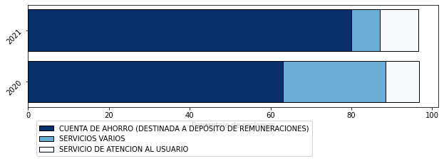
Manual de Procedimientos
Por qué tomamos atención al usuario como primer caso de estudio para nuestro MVP, usa la aplicación mas básica (1) y no depende de otros servicios (2), además es el segundo reclamo en tipo de reclamos en cuanto a representatividad (3).
Aplicaciones y servicios para resolver reclamos
ATENCIÓN DEL RECLAMO Y/O REQUERIMIENTO
Reporte aplicativo Visa
Transacciones Visa online
Estado de las operaciones (aceptada, confirmada o pendiente)
Verificar cuenta de ahorros regularizadas
Accesos a videos de grabación digital
Accesos Journal
Consulta del estado de cuenta del cliente
Accesos de aplicativos y reportes en el HOST
Reporte de TRXs retenidas
Consulta de diversas aplicaciones (Emulador TC06, MC Center, TMIN 3414 o 3411)
Consulta a RENIEC
Reporte Web
Visión plus
1
Usa el sistema AISR (Libro de Reclamaciones Virtual) y es reportado a la Subgerencia de Atención Centralizada de reclamos.
2
Top 3 - servicios por año (%)
3
Manual de procedimientos
23.95%
(*) Incluir el uso de las aplicación (2), nos sirve para extendernos a mas servicios.

Slide 2
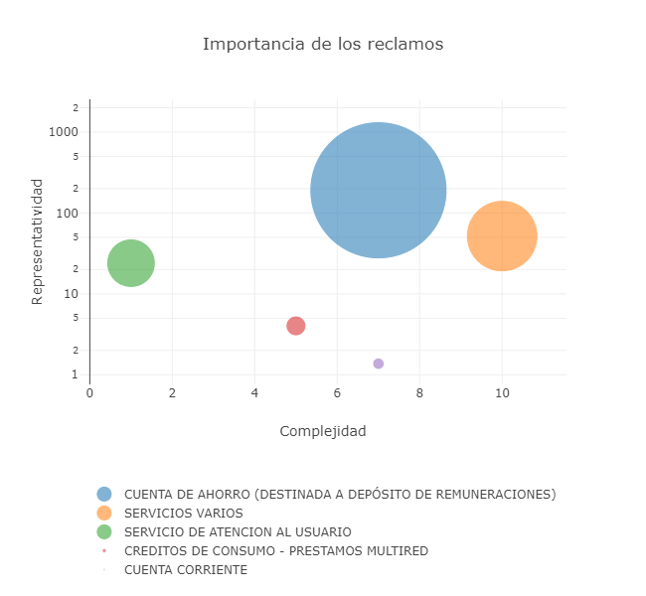
Manual de Procedimientos
Aplicativos que influyen en la complejidad (**)
Reporte aplicativo Visa (*)
Transacciones Visa online (*)
Estado de las operaciones (aceptada, confirmada o pendiente) (*)
Sistema AISR: Aplicativo Intranet Sistema de Reclamos (*)
Reporte aplicativo Visa, Transacciones Visa online
Estado de las operaciones (aceptada, confirmada o pendiente) (*)
Verificar cuenta de ahorros regularizadas (*)
Accesos a videos de grabación digital (*)
Consulta a RENIEC (*)
Consulta de diversas aplicaciones (Emulador TC06, MC Center, TMIN 3414 o 3411, Reporte Web, Visión plus, Accesos Journal) (*)
Sistema AISR: Aplicativo Intranet Sistema de Reclamos (*)
Sistema AISR: Aplicativo Intranet Sistema de Reclamos
(*) Servicios no accesibles para nuestra solución.
(**) La complejidad se incrementa por el numero de aplicativos que involucra su solución.

